Slide 1

BLACKJACK(21點) 第16組
資工 B1412154賴仲筠
資工B2402977吳東笙
資工B2202722 潘百億

Slide 2

遊戲規則
1.擁有最高點數的玩家獲勝，其點數必須等於或低於21點；超過21點的玩家稱為爆牌（Bust）。
2. 2點至10點的牌以牌面的點數計算，J、Q、K 每張為10點。
A可記為1點或11點，若玩家會因A而爆牌則A可算為1點。
3. 當一手牌中的A算為11點時，這手牌便稱為「軟牌」（soft hand），因為除非玩者再拿另一張牌，否則不會出現爆牌。
4. 莊家在取得17點之前必須要牌，因規則不同會有軟17點或硬17點才停牌的 具體區分。
5.莊家如果拿牌五張而沒有爆牌則視為莊家勝利。

Slide 3

程式介紹
1.向玩家和電腦分別派發一張牌
2.玩家選擇是否叫牌
3.比較玩家和電腦的分數

Slide 4
Game
- deck: Deck - player: Player - dealer: Player
+ Game(player_name: string) + play(): void
UML
Card
- suit: Suit - rank: Rank - dealer: Player
+ get_rank (): Rank + get_suit (): Suit + Card(suit: Suit = SPADE, rank: Rank = ACE)
<<enumeration>> Suit | <<enumeration>> Rank
+ SPADE + HEART + DIAMOND + CLUB | + ACE = 1 + TWO . . + QUEEN + KING
Deck
- cards: Card[52] - num_drawn: int
+ Deck() + shuffle() + draw_card(): Card
Player
- name: String - cards: Card[10]: - num_cards: int
+ Player () + Player (name: string) + draw_card(card: Card): void + get_score(): int + print_cards(): void

Slide 5

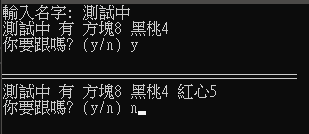
遊戲展示
1.輸入名字後根據拿到的牌選擇是否要抽牌
2.輸入(y)來抽牌或輸入(n)換裝家抽牌

Slide 6
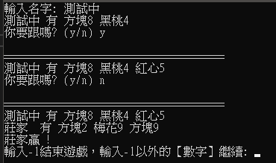
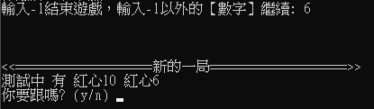
3.如果輸入(n)或爆牌->輪到莊家抽牌並結算結果
4.輸入-1來結束或輸入-1以外的數字來繼續新的一輪(請一定要輸入數字)

Slide 7


分工資訊
吳東笙:主體函式編程
潘百億:最終報告製作&提意見&main編成&優化
賴仲筠:初次報告製作&main編成&優化&測試

